Slide 1


TRƯỜNG TIỂU HỌC PHÚC LỢI
TUẦN 25
Tiếng Việt
BÀI 13
Nói và nghe: Cùng vui làm việc

Slide 2
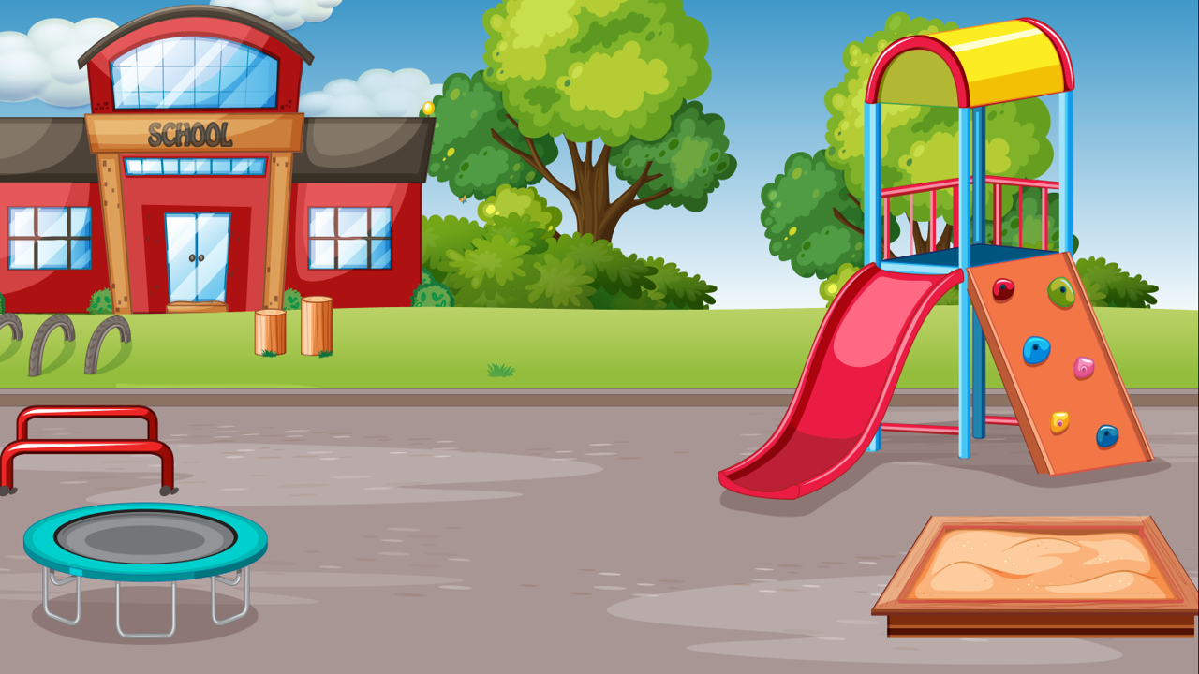


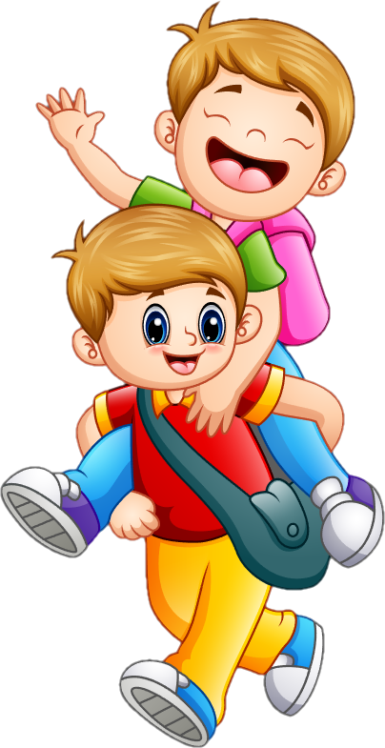
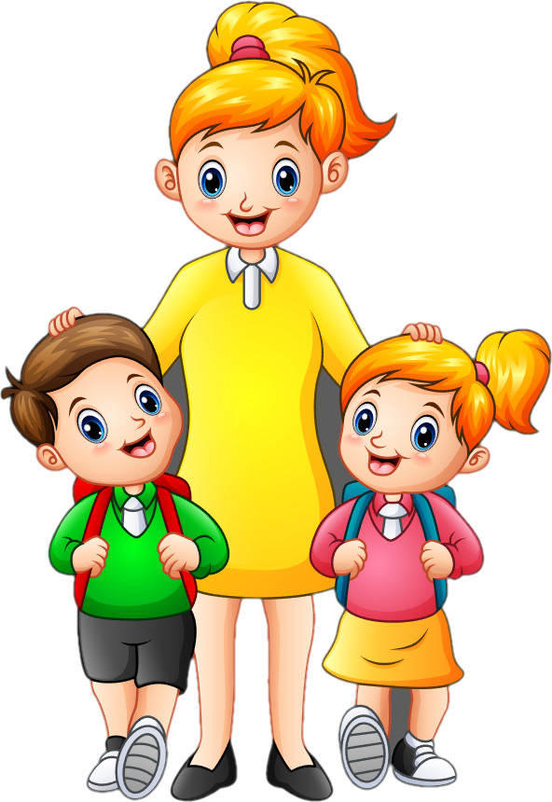

Slide 3


Trong bài hát nói đến đồ dùng cá nhân nào?

Slide 4
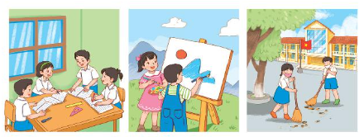

Nói về các hoạt động của các bạn trong tranh. Em đoán xem các bạn cảm thấy thế nào khi làm việc cùng nhau

Slide 5

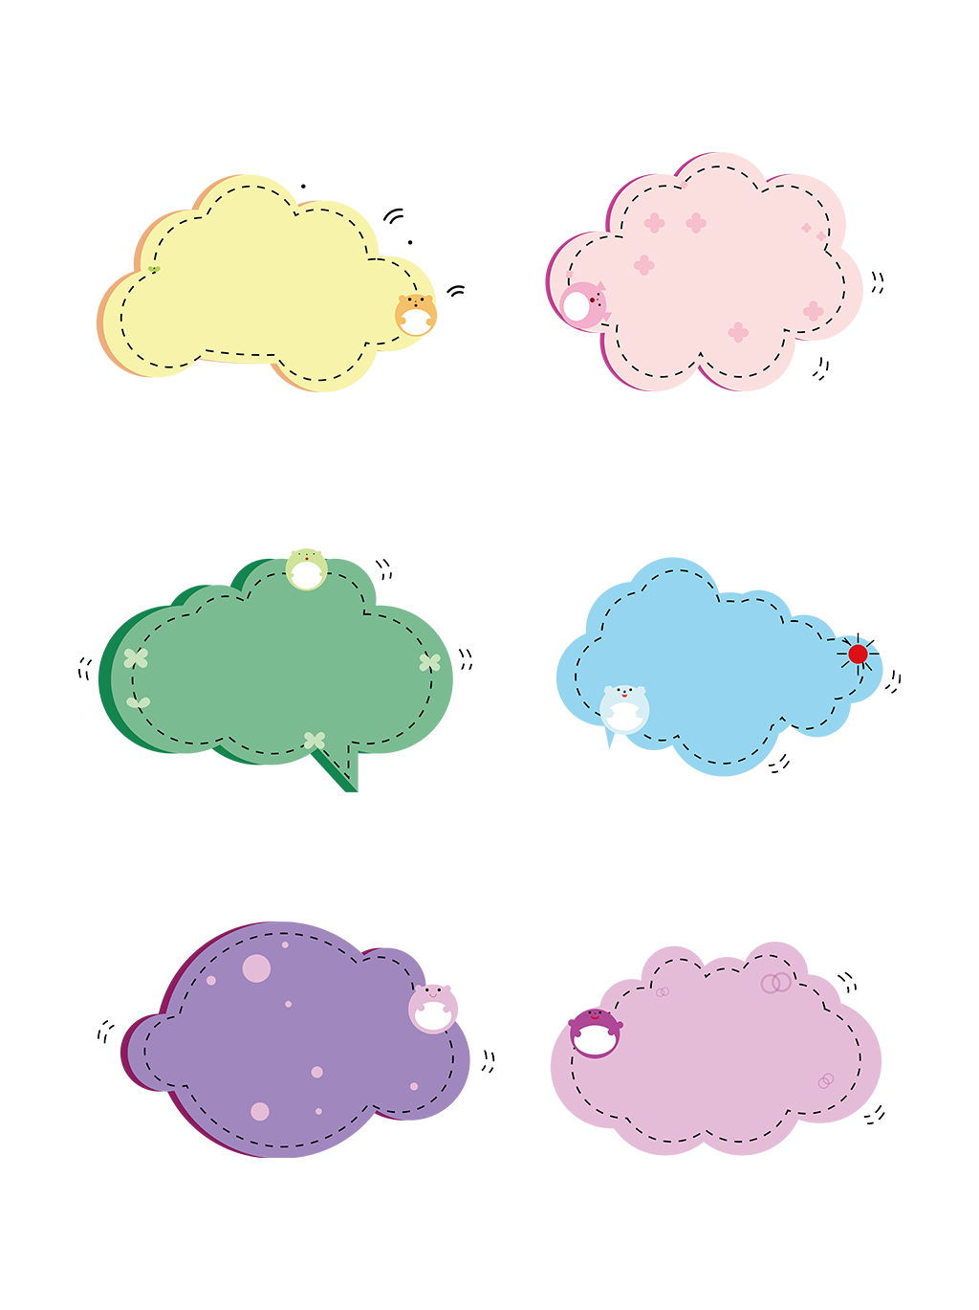
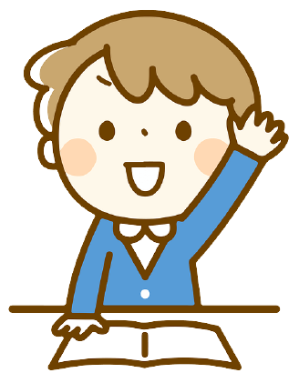

Nhận xét
Trình bày

Slide 6
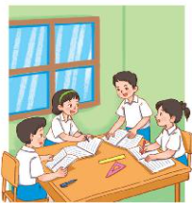
Các bạn nhỏ đang học nhóm cùng nhau. Các bạn giảng cho nhau nghe những câu hỏi, những bài tập khó.
Được học cùng nhau làm cho các bạn ai cũng thấy vui vẻ, hào hứng.

Slide 7
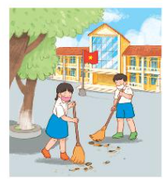
Hai bạn học sinh trong bức tranh đang quét lá trên sân trường.
Hai bạn nhỏ cảm thấy rất hào hứng và vui vẻ khi được cùng nhau dọn dẹp sân trường.

Slide 8
Các bạn nhỏ đang học nhóm cùng nhau. Các bạn giảng cho nhau nghe những câu hỏi, những bài tập khó.
Được học cùng nhau làm cho các bạn ai cũng thấy vui vẻ, hào hứng.

Slide 9
Trao đổi với bạn: Để làm việc nhóm hiệu quả, cần lưu ý những gì?

Slide 10


Kết quả làm việc nhóm sẽ thế nào nếu mỗi người trong nhóm không biết mình phải làm việc gì?
Thảo luận nhóm
Kết quả làm việc nhóm sẽ thế nào nếu mọi người không tích cực làm việc, không cố gắng làm việc?

Slide 11

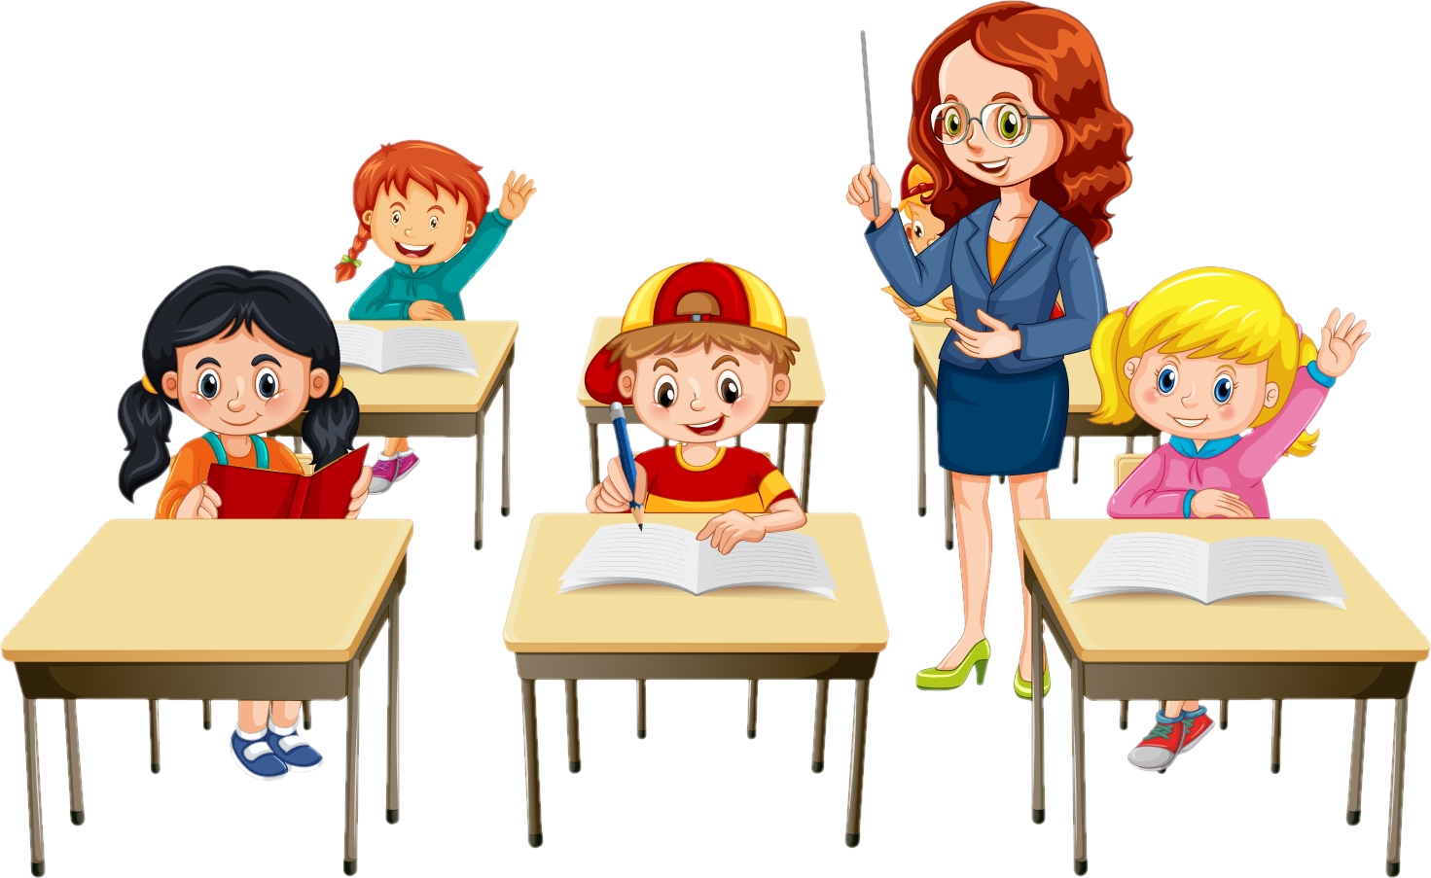
CHIA SẺ TRƯỚC LỚP

Slide 12
Để làm việc nhóm hiệu quả cần phải có nhóm trưởng bao quát tình hình chung của nhóm;
Phải có sự phân công phần việc rõ ràng cho từng người trong nhóm;
Mọi người phải tích cực làm việc, phải lỗ lực trong công việc; nhiệt tình tham gia nhóm tập trung vào công việc không dựa dẫm vào người khác,..

Slide 13


